Slide 1
Дүниежүзі тарихы
9-сынып
Бөлім тақырыбы:
Әлемдік экономикалық дағдарыс
Сабақ тақырыбы:
Әлем елдері Ұлы дағдарыстан қалай шықты?

Slide 2
Оқу мақсаты:
8.2.4.1-әлем мемлекеттерінің әлеуметтік –экономикалық дамуындағы Дж.Кейнс теориясының рөлін сипаттау;
8.4.1.5-1930 жылдардағы құрылымдық экономикалық дағдарыстың нәтижесінде экономикада орын алған өзгерістерді анықтау;
8.3.1.3-фактілерді,процестер мен оқиғаларды салыстыру арқылы дүниежүзілік-экономикалық дағдарыстан шығудың түрлі жолдарын түсіндіру (АҚШ,Франция,Германия)
Бағалау критерийлері:
АҚШ-тың дағдарыстан шығуға арналған Дж .Кейнстің экономикалық теориясынының негізгі идеясына талдау жасайды.
1930 жылдардағы экономикалық дағдарыстың нәтижесінде пайда болған экономикалық өзгерістерді анықтайды.
Фактілер мен оқиғаларды салыстыру арқылы АҚШ,Франция,Германия елдерінің дүниежүзілік- экономикалық дағдарыстан шығу реформаларын анықтайды.

Slide 3
Жауабын тап...
- Бағалы қағаздар сатып алынатын және сатылатын тұрақты рынокты қалай атаймыз?
- Акционерлік қоғамды немесе кәсіпорынды дамытуға қаржы салғанын куәландыратын және оның иесіне акционерлік қоғам пайдасының бір бөлігін дивиденд түрінде алуына құқық беретін құнды қағаз қалай аталады?
-Қор биржасы орналасқан Нью-Йорктегі көше, ірі банктердің тақталары?
-Белгілі бір мерзім бойы пайдаланып, қайтарылу үшін әдетте, пайыз төлеу шартымен ақшалай немесе тауар түрінде берілетін қарыз қалай аталады?
-Кәсіпорындардың төлем қабілетсіздігі салдарынан өз жұмысын мәжбүрлі тоқтатуы.

Slide 4
Жауабы:
-Бағалы қағаздар сатып алынатын және сатылатын тұрақты рынокты қалай атаймыз? (Қор биржасы)
-Акционерлік қоғамды немесе кәсіпорынды дамытуға қаржы салғанын куәландыратын және оның иесіне акционерлік қоғам пайдасының бір бөлігін дивиденд түрінде алуына құқық беретін құнды қағаз қалай аталады? (Акция)
-Қор биржасы орналасқан Нью-Йорктегі көше, ірі банктердің тақталары? (Уолл Стрит)
-Белгілі бір мерзім бойы пайдаланып, қайтарылу үшін әдетте, пайыз төлеу шартымен ақшалай немесе тауар түрінде берілетін қарыз қалай аталады? (Несие)
-Кәсіпорындардың төлем қабілетсіздігі салдарынан өз жұмысын мәжбүрлі тоқтатуы.(Банкрот)

Slide 5
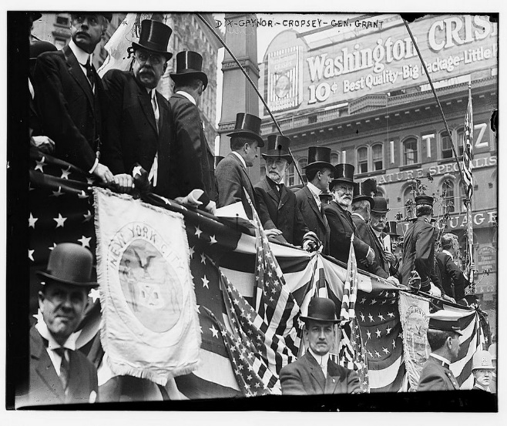
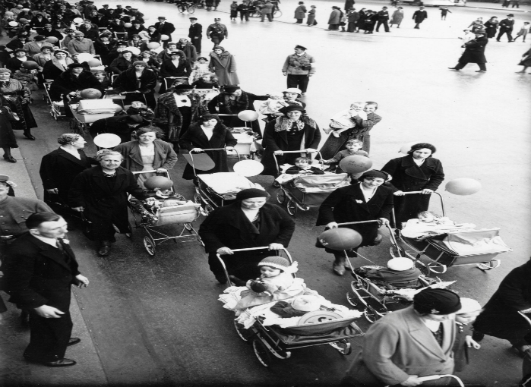
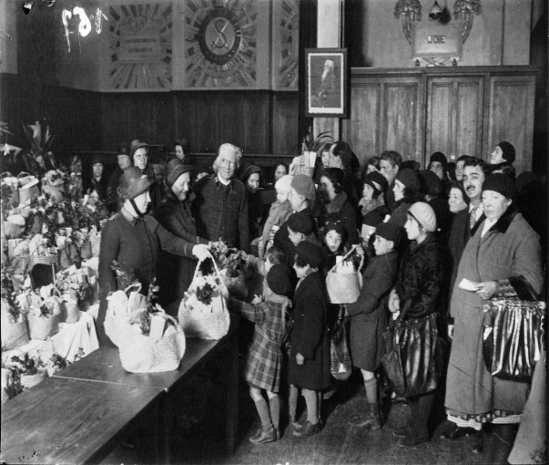
Ұлы дағдарыс
1930 жылдары дүниежүзілік тарихтағы ірі экономикалық дағдарыс тарихта «Ұлы дағдарыс » деп аталып кетті.Дағдарыс барлық индустриалды дамыған және артта қалған елдерді қамтыды. Экономикалық дағдарыс өндірістің барлық салаларын қамтыды.Дағдарыстың нәтижесінде тұрғындар жоқшылыққа ұшырады.Батыс елдердегі жұмыссыздардың саны 26 млн адамнан асты.
Америка
1929-1933
Германия
1929-1933
Франция
1930-1936

Slide 6
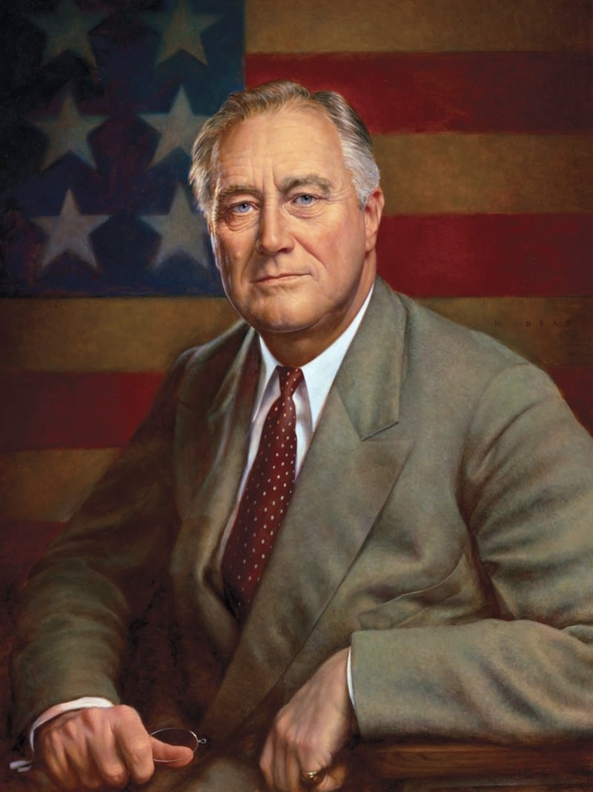
Дағдарыспен күресу жолдары
«Жаңа бағыт» саясаты
Дағдарыстан шығу үшін 1933 жылы президенттікке жаңадан келген Франклин Рузьвелт «Жаңа бағыт»саясатын ұсынады.Бұл саяси-экономикалық реформа кейнсшілдік теориясының негізінде жүргізілді.
Ф.Рузвельт
1933—1945 ж АҚШ президенті

Slide 7
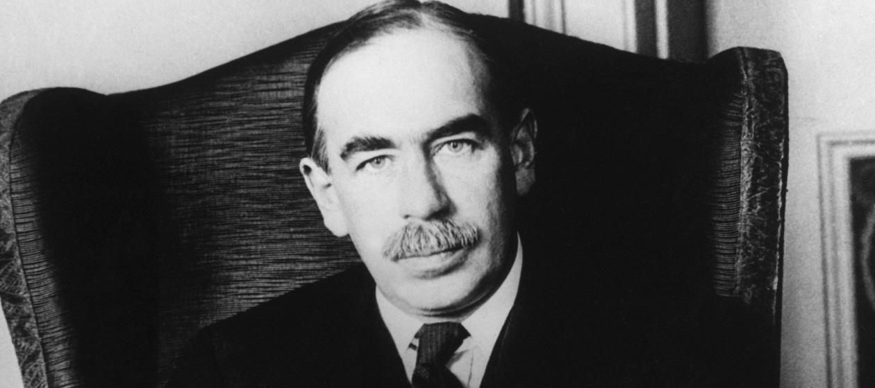
Кейнсшілдік-экономиканың дамуына мемлекеттік реттеудің қажеттілігі идеясы негізінде жасалған макроэкономикалық теория. Ол Джон Мейнард Кейнстің «Жұмыспен қамту,пайыз және ақшаның жалпы теориясы»еңбегінің негізінде жасалды.Дж.Кейнстің жаңа идеясы бойынша:
-Мемлекетті жоғары деңгейде жұмыспен қамту;
-Экономикалық өсімді тек мемлекеттің белсенді араласуы қамтамасыз ете алады-деді.
Джон Мейнард Кейнс-ағылшын экономисті
экономикалық теорияның кейнстік бағытының негізін салушы

Slide 8
Дағдарысты жеңу
Кейнсшілдік
Жаңа бағыт
1935 ж Конгресс әлеуметтік қамтамасыз ету туралы заң қабылдады
Америка халқын жұмыссыздықтан қорғады
65-жасқа толған американдықтарға зейнетақы тағайындалды
Қоғамдық жұмыстарды дамыту әкімшілігі құрылды.

Slide 9
Францияның дағдарыспен күресу жолдары
Мемлекет әлеуметтік қамсыздандыруды жақсартты
Сыртқы сауда,капиталдың экспорты мемлекет бақылауына өтті
Ауылшаруашылығын,тұрғын-үй құрылысын қаржыландырды
Социал-реформизм-
капиталистік қоғамды реформалау жолымен демократиялық социализмге жетуге бағытталған саяси идеология.

Slide 10

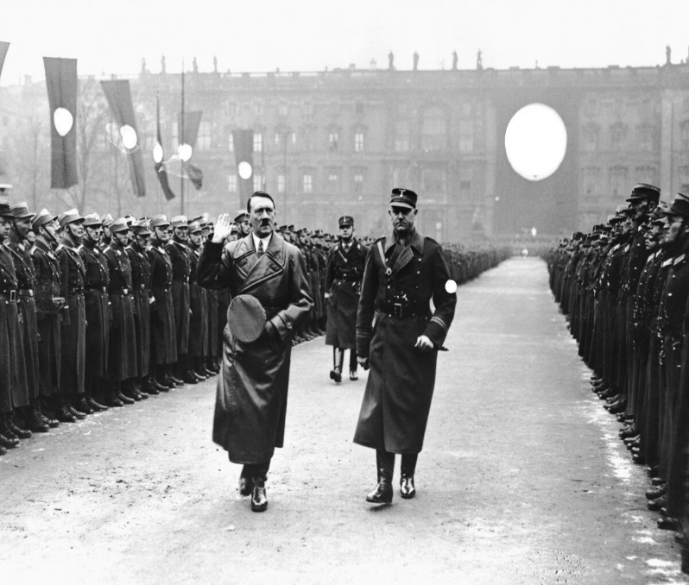
Германияның дағдарыспен күресу жолдары
1929-1933 жылдардағы Германиядағы экономикалық дағдарыс қоғамдық-саяси рефолюциялар тудырды.1933 ж билікке келген Адольф Гитлер экономикалық дағдарыстың күрделі жолын таңдады.Ол фашизмге жол ашып,республикалық жүйені тоталитарлық диктатураға алмастырды.Дағдарысқа қарсы іс-шаралар экономиканы дағдарыстан алып шығу мақсаттарын ғана емес,әлемдік үстемдікке қол жеткізу сияқты стратегиялық мақсаттарды да көздеді.Германия өнеркәсіпті басқару үшін,18 экономикалық палаталар құрды.Еңбек нарығына мемлекеттік ықпал ету шараларының кешені экономиканы милитандырудың арқасында жұмыссыздықты жоюға мүмкіндік берді.1933 жылы Германия экономикалық дағдарыстан шықты.

Slide 11

1-тапсырма
Дж.Кейнстің экономика ілімінің негізгі идеяларын талдай отырып,«Өрмекші торына»орналастыр
Дескриптор:Білім алушы Дж.Кейнстің экономика ілімінің негізгі идеяларын талдайды. Дж.Кейнстің негізгі идеяларын «Өрмекші торына»орналастырады.

Slide 12
Жауабы:
Джон Кейнс өзінің «Жұмыспен қамту,пайыз және ақшаның жалпы теориясы» енбегінде макраэкономика теориясы туралы жазған болатын. Дж Кейнстің негізгі идеясы : Халықты жоғары деңгейдегі жұмыспен қамту,макроэкономика моделі,экономикалық өсімді мемлекеттің қамтамасыз етуі және экономиканың дамуына мемлекеттің белсенді араласуы.Бұл негізгі идеялар АҚШ мемлекетінің дағдарыстан шығуына жол ашты.

Slide 13
2-тапсырма
Кестемен жұмыс
Әлем елдерінің «Дағдарыспен күресу жолдарын» анықтаңыздар |  | иә | жоқ
Франция | Еңбек нарығына мемлекеттік ықпал ету шараларының кешені экономиканы милитандырудың арқасында жұмыссыздықты жоюға мүмкіндік берді.
АҚШ | Дағдарыстан шығу үшін 1933 жылы президенттікке жаңадан келген Франклин Рузьвелт «Жаңа бағыт»саясатын ұсынады.
Германия | 1935 ж Конгресс әлеуметтік қамтамасыз ету туралы заң қабылдады.Ол америка халқын жұмыссыздықтан қорғады,65-жасқа толған американдықтарға зейнетақы тағайындалды.
Дескриптор: Білім алушы
-Францияның «Дағдарыспен күресу жолдарын»анықтайды.
-АҚШ-тың «Дағдарыспен күресу жолдарын»анықтайды
-Германияның «Дағдарыспен күресу жолдарын»анықтайды

Slide 14
Жауабы:
Әлем елдерінің «Дағдарыспен күресу жолдарын» анықтаңыздар |  | иә | жоқ
Франция | Еңбек нарығына мемлекеттік ықпал ету шараларының кешені экономиканы милитандырудың арқасында жұмыссыздықты жоюға мүмкіндік берді. |  | +
АҚШ | Дағдарыстан шығу үшін 1933 жылы президенттікке жаңадан келген Франклин Рузьвелт «Жаңа бағыт»саясатын ұсынады. | +
Германия | 1935 ж Конгресс әлеуметтік қамтамасыз ету туралы заң қабылдады.Ол америка халқын жұмыссыздықтан қорғады,65-жасқа толған американдықтарға зейнетақы тағайындалды. |  | +

Slide 15
3-тапсырма Сәйкестендір
Кейнсшілдік | Капиталистік қоғамды реформалау жолымен демократиялық социализмге жетуге бағытталған саяси идеология
Социал-реформизм | экономиканың дамуына мемлекеттік реттеудің қажеттілігі идеясы негізінде жасалған макроэкономикалық теория.
Тоталитаризм | Ол қоғамның және адам өмірінің барлық салалары бойынша мемлекеттің толықтай бақылауына негізделген мемлекеттік билік жүйесі
Дескриптор:
Кейнсшілдік терминін анықтайды;
Социал-реформизм терминін анықтайды
Тоталитаризм терминін анықтайды

Slide 16
Жауабы:
Сәйкестендір
Кейнсшілдік | Капиталистік қоғамды реформалау жолымен демократиялық социализмге жетуге бағытталған саяси идеология
Социал-реформизм | экономиканың дамуына мемлекеттік реттеудің қажеттілігі идеясы негізінде жасалған макроэкономикалық теория.
Тоталитаризм | Ол қоғамның және адам өмірінің барлық салалары бойынша мемлекеттің толықтай бақылауына негізделген мемлекеттік билік жүйесі

Slide 17
Қорытынды
«Жаңа бағыт» XX ғасырдағы АҚШ экономикасын көтеруге бағытталған ерекше бетбұрыс болды.«Жаңа бағыт»жетістіктерінің арқасында АҚШ тарихында Рузьвелт төрт рет президенттікке сайланған жалғыз президент болды. Ақырында АҚШ-тың Екінші дүниежүзілік соғысқа кіруі Құрама Штаттардағы Ұлы Депрессияны аяқтады. Германия милитаризм соңына түсіп,бірінші дүниежүзілік соғыстағы жеңілісінен кек алу үшін,жаңа соғысқа дайындалуға көшті. . Осылайша,АҚШ,Франция,Германия елдері экономикалық дағдарыстан шығудың түрлі тәсілдерін қолданды.

Slide 18
Үйге тапсырма
-Сіз сол уақытта болсаңыз,дағдарыстан шығудың қандай жолдарын ұсынар едіңіз?-деген сұраққа жауап жазу.

